Slide 1





PHÒNG GIÁO DỤC VÀ ĐÀO TẠO HUYỆN THANH TRÌ
TRƯỜNG THCS TẢ THANH OAI
------------------------
CHÀO MỪNG CÁC THẦY, CÔ GIÁO VỀ DỰ
HỘI THI GIÁO VIÊN DẠY GIỎI CẤP HUYỆN
MÔN HÓA HỌC
NĂM HỌC 2022- 2023
Giáo viên: Lê Quốc Huy
Đơn vị công tác: Trường THCS Tả Thanh Oai

Slide 2
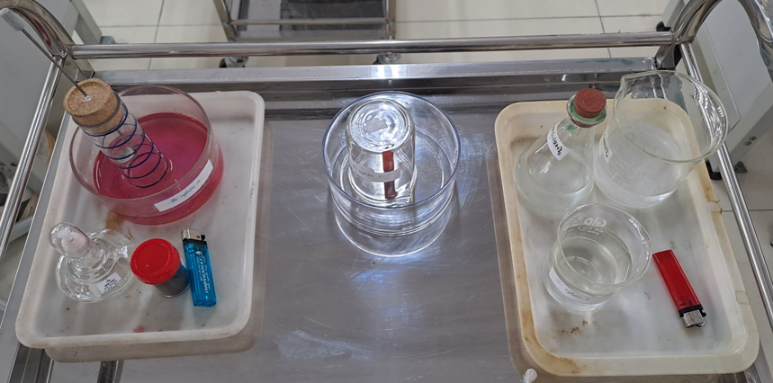
Dụng cụ: Chậu thủy tinh, cốc thủy tinh, bình tam giác, ống trụ chia vạch, đèn cồn, bật lửa, nến, găng tay cao su.
Hóa chất: Thuốc tím, Ca(OH)₂, nước đá.

Slide 3

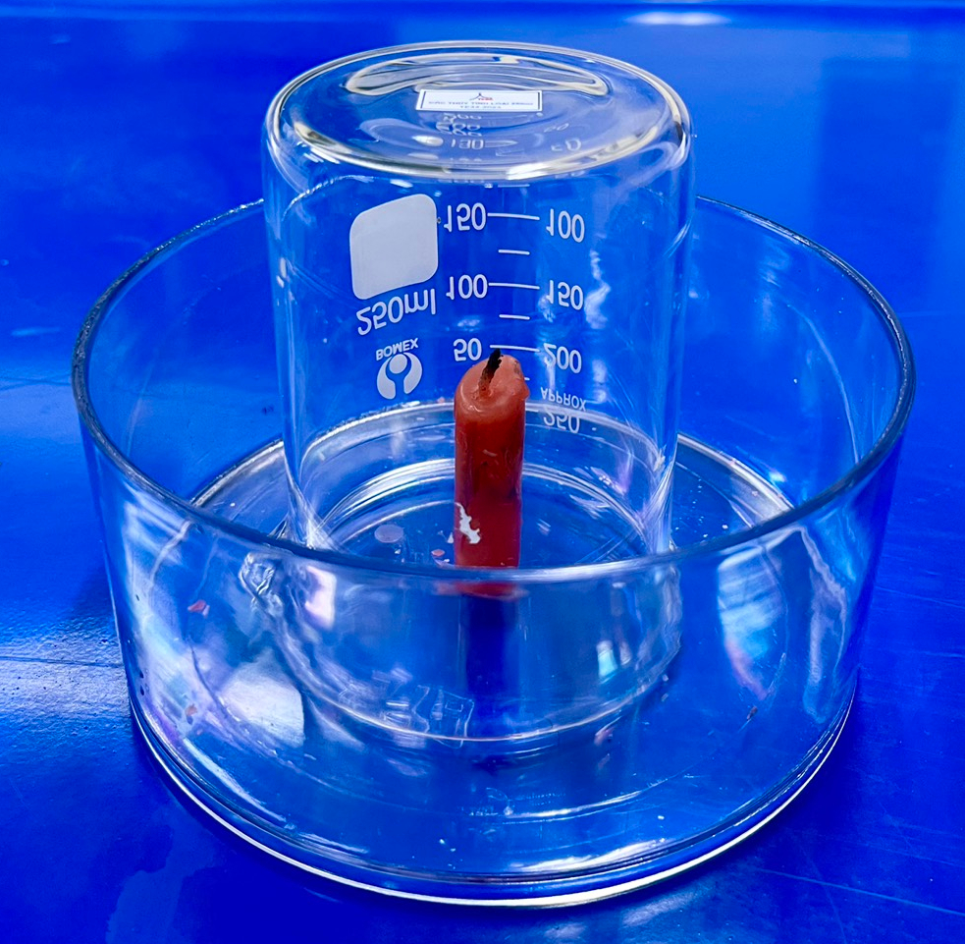
Thí nghiệm 1: Đốt nến trong cốc úp ngược

Slide 4

Thí nghiệm 1: Đốt nến trong cốc úp ngược
Cách tiến hành | Hiện tượng quan sát được | Giải thích | Kết luận
Bước 1: Đốt nến Bước 2: Úp ngược cốc lên ngọn nến.

Slide 5
Thí nghiệm 1: Đốt nến trong cốc úp ngược
Cách tiến hành | Hiện tượng quan sát được | Giải thích | Kết luận
Bước 1: Đốt nến Bước 2: Úp ngược cốc lên ngọn nến.
- Ngọn nến cháy trong không khí
- Do có khí oxi
- Không khí có oxi
- Ngọn nến cháy nhỏ dần rồi tắt.
- Do khí oxi trong cốc đã hết

Slide 6

TIẾT 43 – BÀI 28
KHÔNG KHÍ – SỰ CHÁY

Slide 7

NỘI DUNG BÀI HỌC
I. Thành phần của không khí
1. Thí nghiệm
2. Kết luận
3. Bảo vệ không khí trong lành, tránh ô nhiễm
II. Sự cháy và sự oxi hóa chậm
1. Sự cháy
2. Sự oxi hóa chậm
3. Điều kiện phát sinh và các biện pháp dập tắt sự cháy

Slide 8
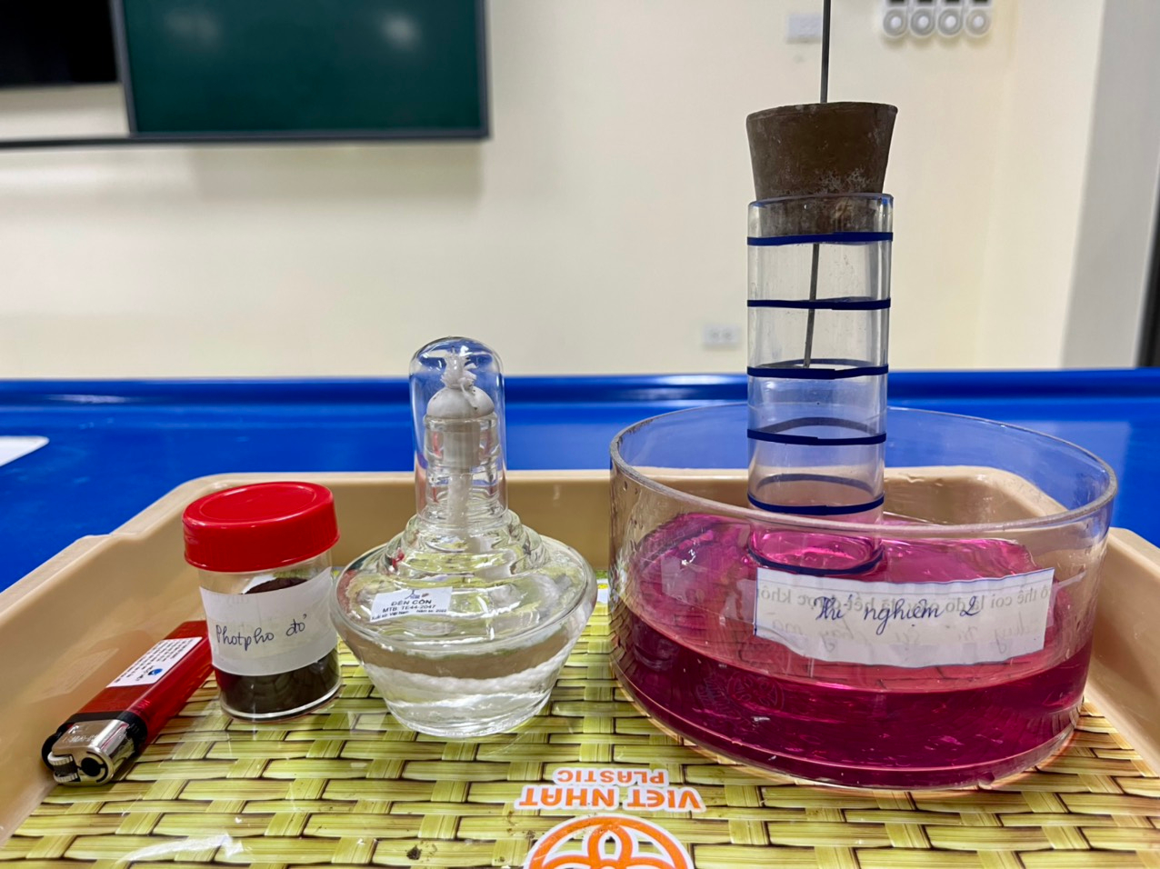
* TN 2: Xác định thành phần không khí

Slide 9
THỰC HÀNH, QUAN SÁT THÍ NGHIỆM
Cách tiến hành | Hiện tượng | Giải thích | Kết luận
- Bước 1: Lấy 5 gam photpho đỏ sau đó đốt trong muôi sắt trên ngọn lửa đèn cồn cho photpho cháy.
-Bước 2: Đặt muôi photpho đang cháy vào ống đong hình trụ đặt trong chậu nước màu. Quan sát.

Slide 10
THỰC HÀNH, QUAN SÁT THÍ NGHIỆM
Cách tiến hành | Hiện tượng | Giải thích | Kết luận
- Bước 1: Lấy 5 gam photpho đỏ sau đó đốt trong muôi sắt trên ngọn lửa đèn cồn cho photpho cháy.
-Bước 2: Đặt muôi photpho đang cháy vào ống đong hình trụ đặt trong chậu nước màu. Quan sát.
-Phopho cháy, có khói trắng
- Ngọn lửa tắt dần, khói trắng tan trong nước.
- Mực nước trong ống dâng cao chiếm khoảng 1/5.

Slide 11
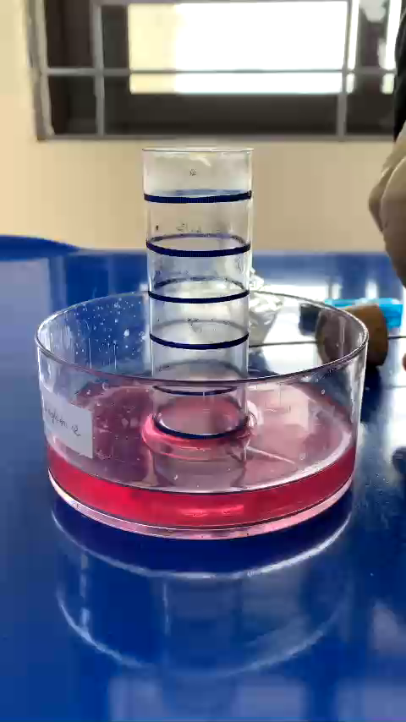
THỰC HÀNH, QUAN SÁT THÍ NGHIỆM

Slide 12
THỰC HÀNH, QUAN SÁT THÍ NGHIỆM
Cách tiến hành | Hiện tượng | Giải thích | Kết luận
- Bước 1: Lấy 5 gam photpho đỏ sau đó đốt trong muôi sắt trên ngọn lửa đèn cồn cho photpho cháy.
-Bước 2: Đặt muôi photpho đang cháy vào ống đong hình trụ đặt trong chậu nước màu. Quan sát.
- Do P đã tác dụng với khí oxi trong không khí tạo thành khói trắng là diphotpho pentaoxit (P₂O₅)
4P + 5O₂  P₂O₅
-Phopho cháy, có khói trắng
- Oxi chiếm khoảng 1/5 thể tích không khí
- Ngọn lửa tắt dần, khói trắng tan trong nước.
- Do lượng oxi trong không khí giảm dần đến hết nên lượng nước dâng lên chiếm chỗ tương ứng với thể tích của oxi
- Mực nước trong ống dâng cao chiếm khoảng 1/5.

Slide 13

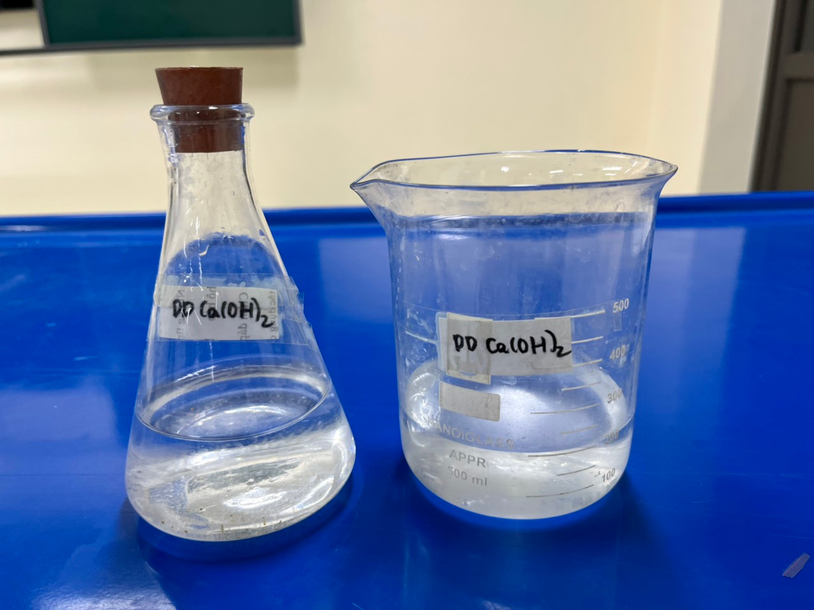
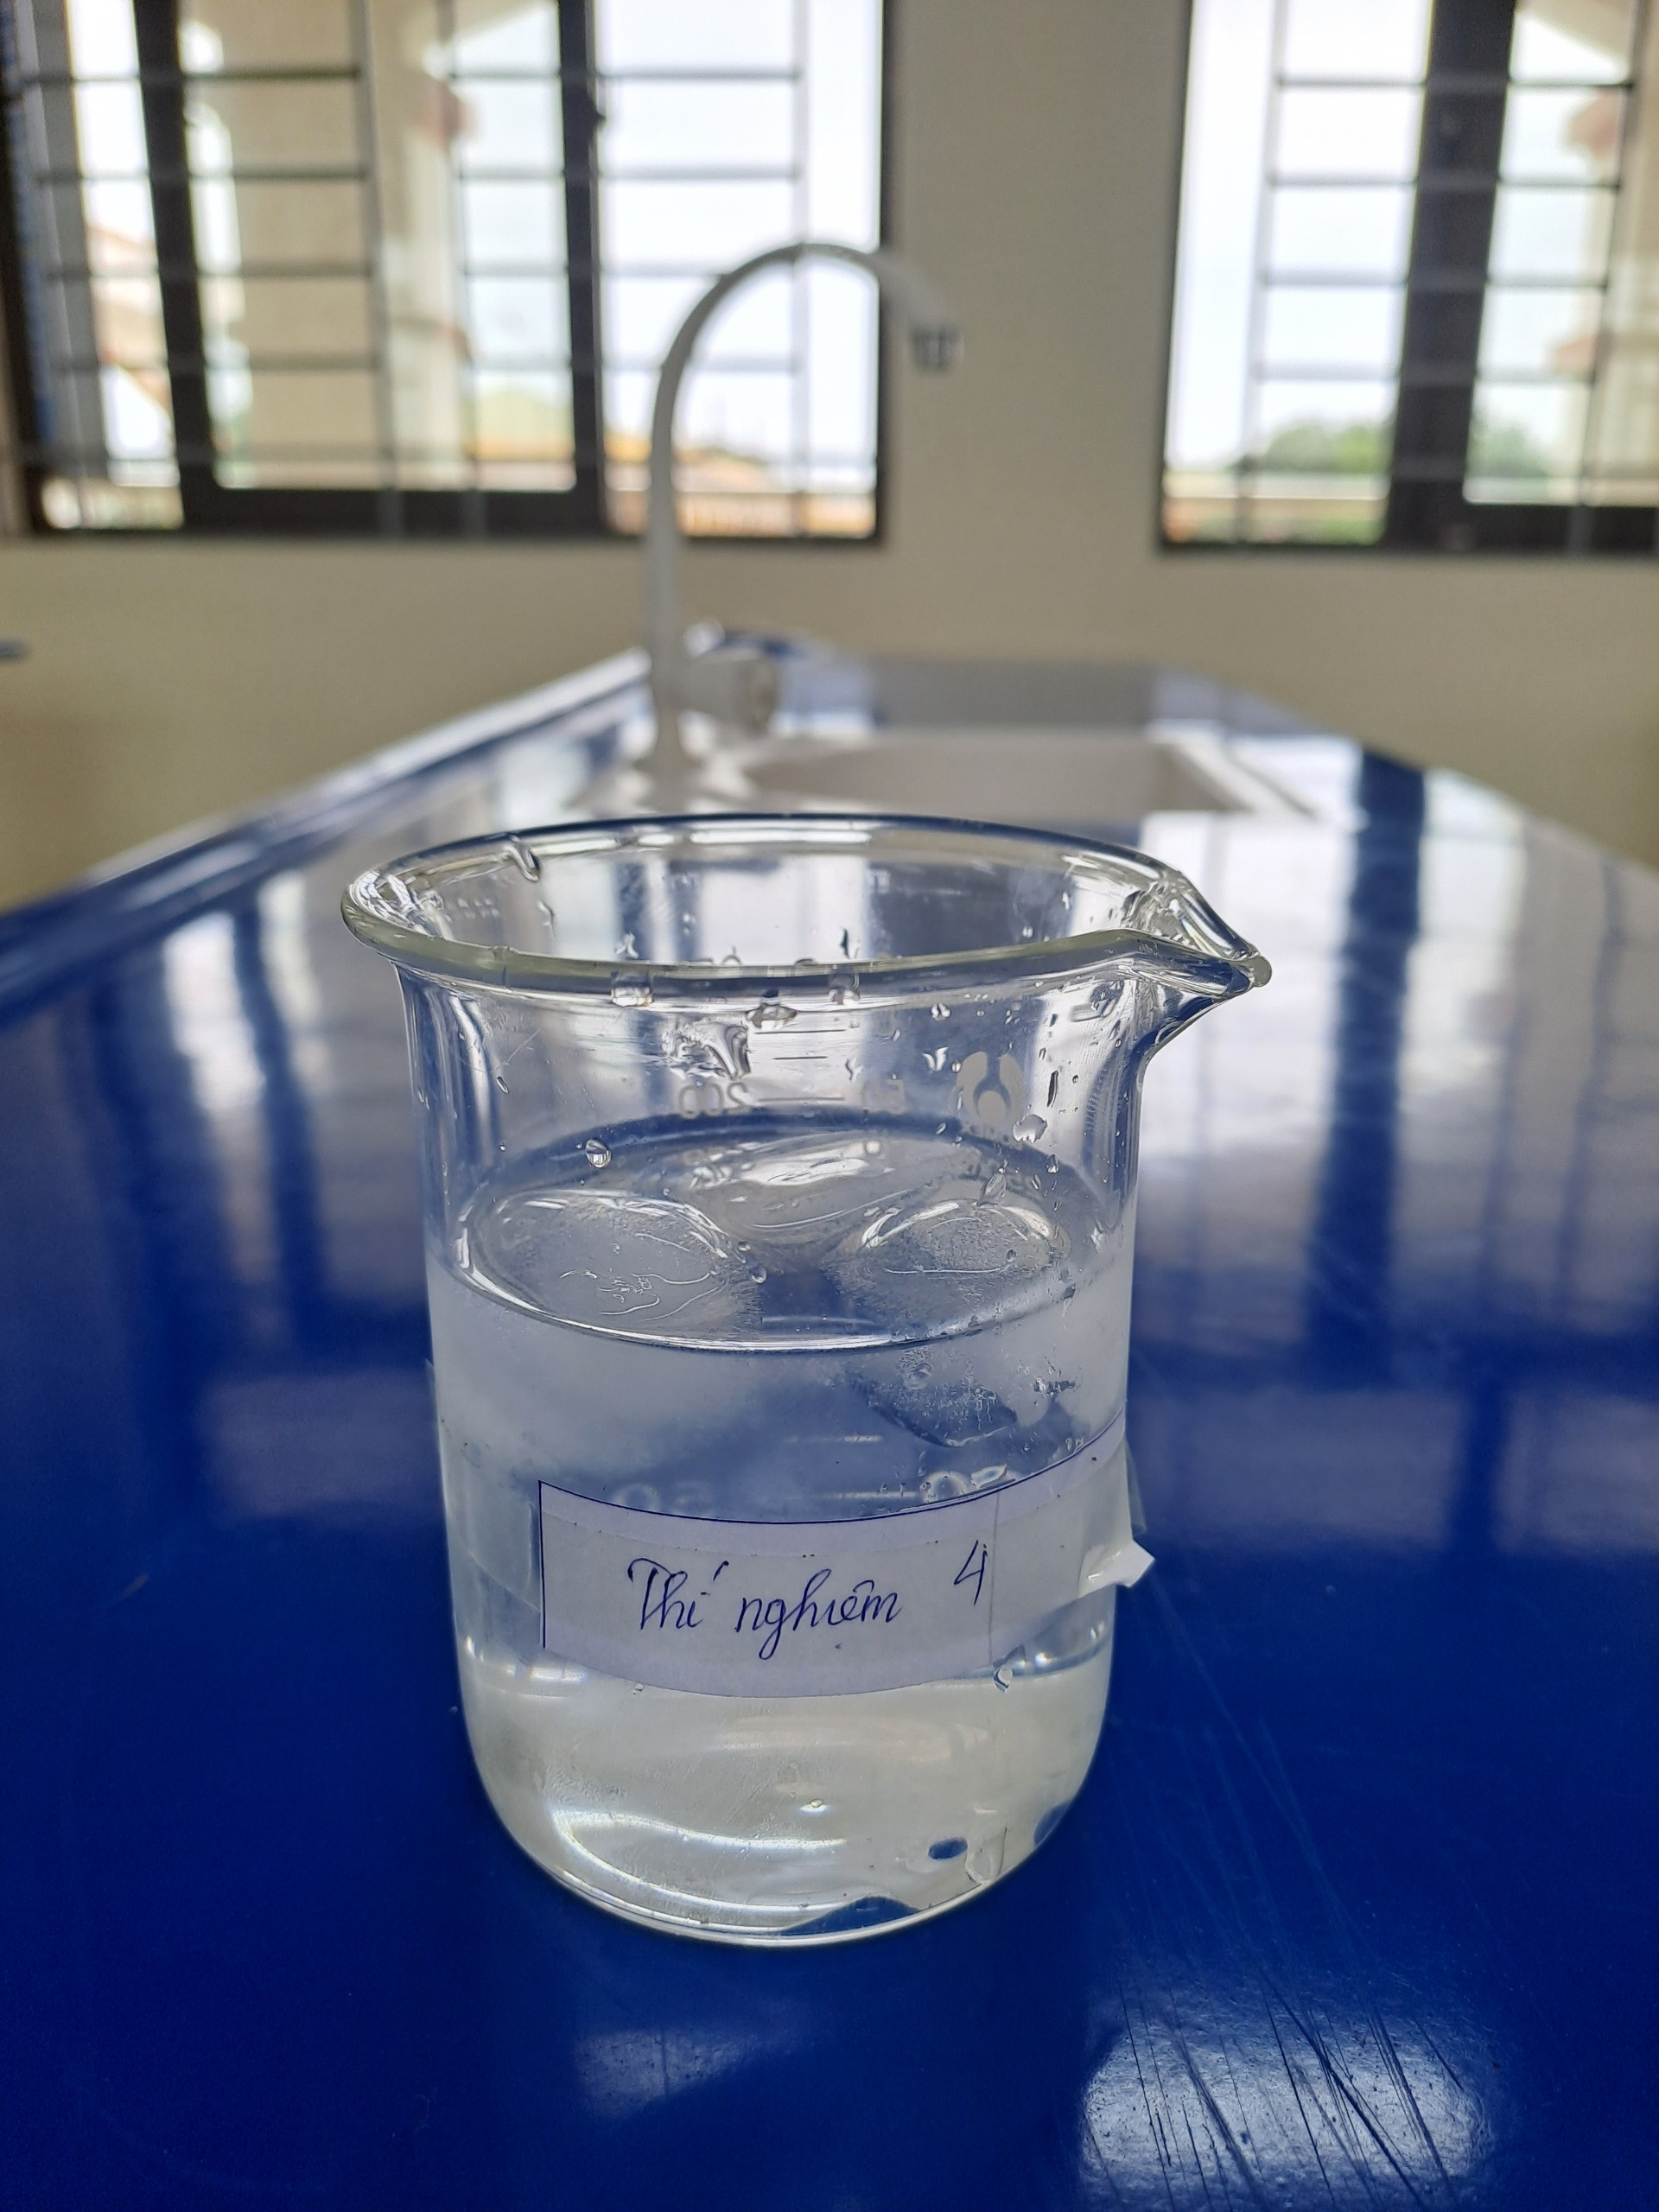
TN: Xác định trong không khí có cacbonic và hơi nước
Các nhóm hãy quan sát, nêu hiện tượng và giải thích nguyên nhân 2 thí nghiệm sau đây:
*TN3: Dung dịch Ca(OH)₂ (nước vôi trong) ở bình tam giác có nút cao su đậy kín và ở cốc thủy tinh miệng rộng sau 24h?
*TN4: Cho một vài viên nước đá vào cốc nước

Slide 14
KẾT QUẢ THỰC HÀNH, QUAN SÁT THÍ NGHIỆM
Nội dung thí nghiệm | Hiện tượng | Giải thích | Kết luận
Cho 200 ml dung dịch Ca(OH)₂vào bình tam giác có nút cao su đậy kín. - Cho 200 ml dung dịch nước vôi trong vào cốc thủy tinh miệng rộng. - Sau 1 ngày.
Ca(OH)₂ trong bình không tiếp xúc với không khí
Không có hiện tượng ở
bình tam giác
Trong không khí có CO₂
Ca(OH)₂ trong bình tiếp xúc với không khí tạo ra CaCO₃
Ca(OH)₂ + CO₂  CaCO₃
Có váng trắng nổi trên bề mặt cốc thủy tinh

Slide 15
KẾT QUẢ THỰC HÀNH, QUAN SÁT THÍ NGHIỆM
Nội dung thí nghiệm | Hiện tượng | Giải thích | Kết luận
- Cho một vài viên nước đá vào cốc nước
Do chênh lệch nhiệt độ trong và ngoài thành cốc, nên hơi nước gặp lạnh ngưng tụ bám vào thành cốc
Trong không khí có hơi nước
Xuất hiện các giọt nước li ti ngoài thành cốc

Slide 16


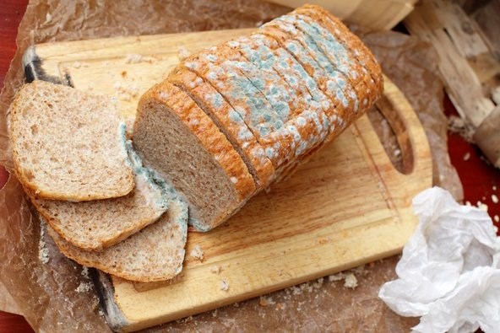
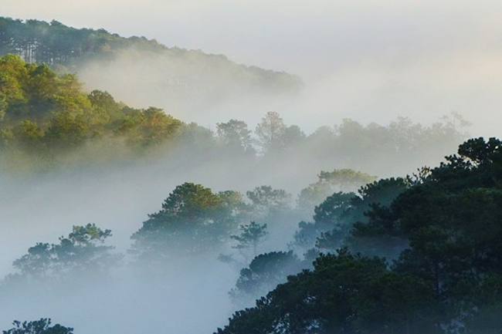
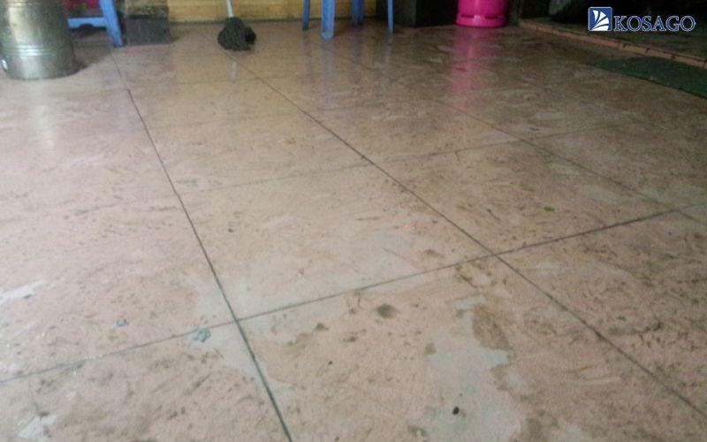
Ngoài thực tế có những hiện tượng tự nhiên nào cho chúng ta biết trong không khí có hơi nước?
Bánh mỳ để ngoài không khí bị hút ẩm.
Hiện tượng sương mù,….
- Hiện tượng nồm ẩm

Slide 17
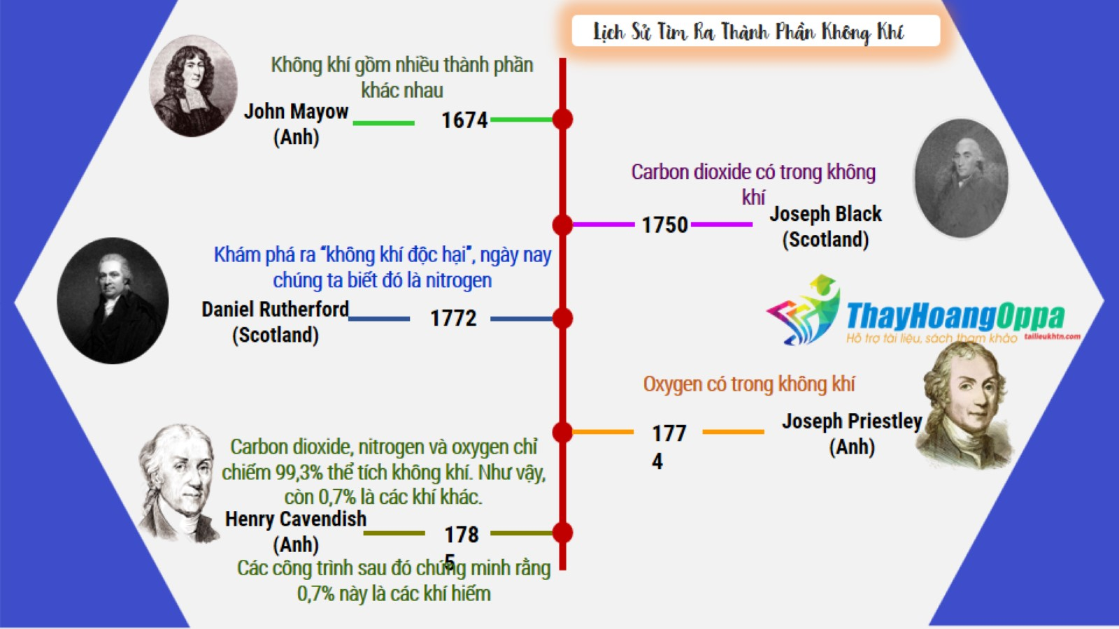

Slide 18
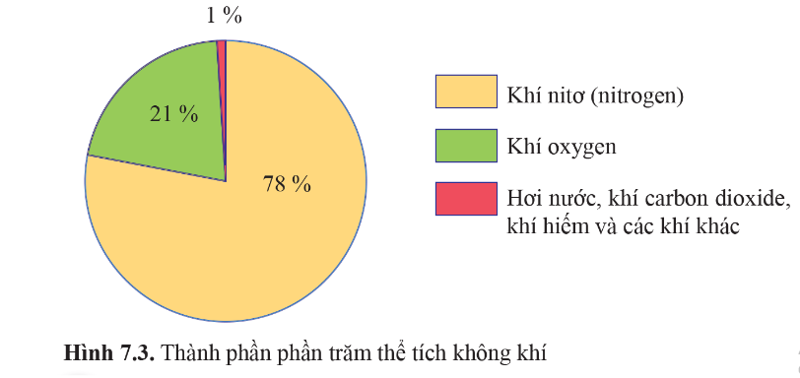
Tỉ lệ phần trăm một số chất trong không khí

Slide 19

PHẦN CHUẨN BỊ CỦA HỌC SINH VỀ
Bảo vệ không khí trong lành, tránh ô nhiễm

Slide 20
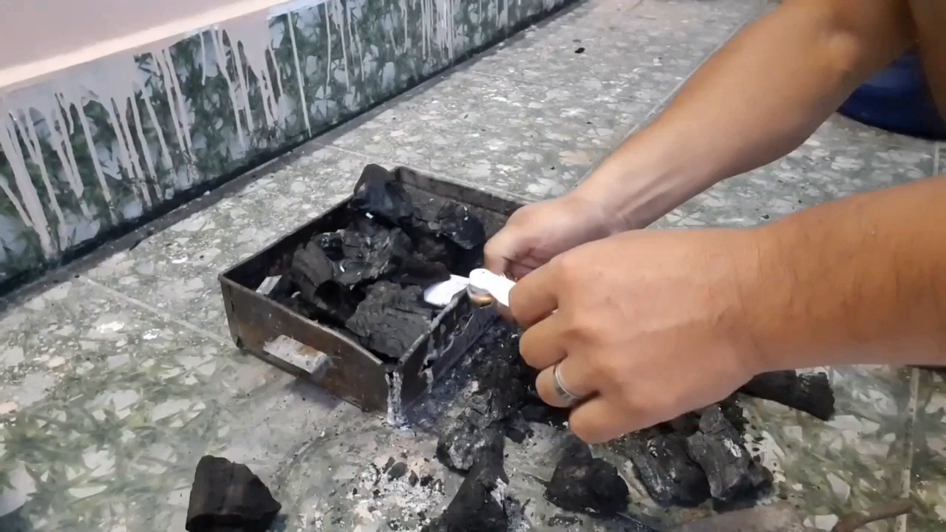

Slide 21
Điều kiện phát sinh sự cháy là gì ?
- Chất phải nóng đến nhiệt độ cháy.
- Phải có đủ khí oxi cho sự cháy.

Slide 22
Làm thế nào để dập tắt sự cháy?
- Hạ nhiệt độ của chất cháy xuống dưới nhiệt độ cháy.
- Cách ly chất cháy với khí oxi.

Slide 23
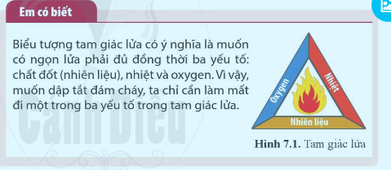
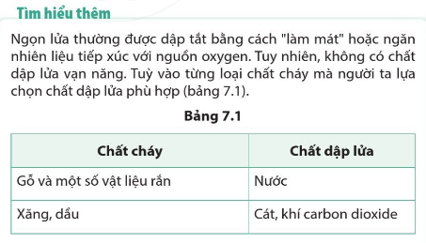
Tùy từng loại chất cháy mà lựa chọn chất dập lửa phù hợp.
Tam giác lửa

Slide 24
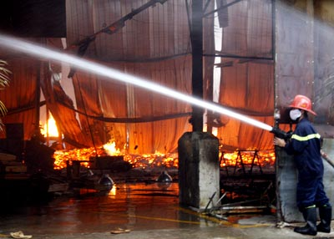
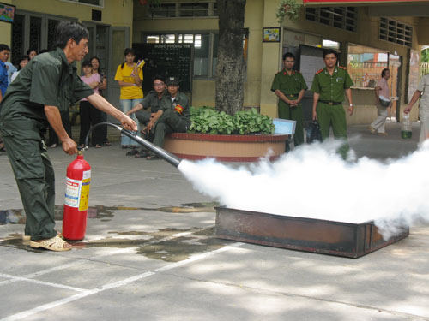
Trong thực tế, để dập tắt đám cháy, người ta thường sử dụng những biện pháp nào ?
Phun nước
Phun khí cacbonic CO₂

Slide 25
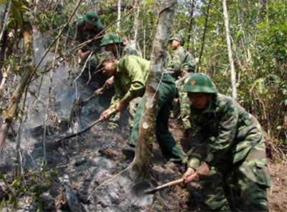
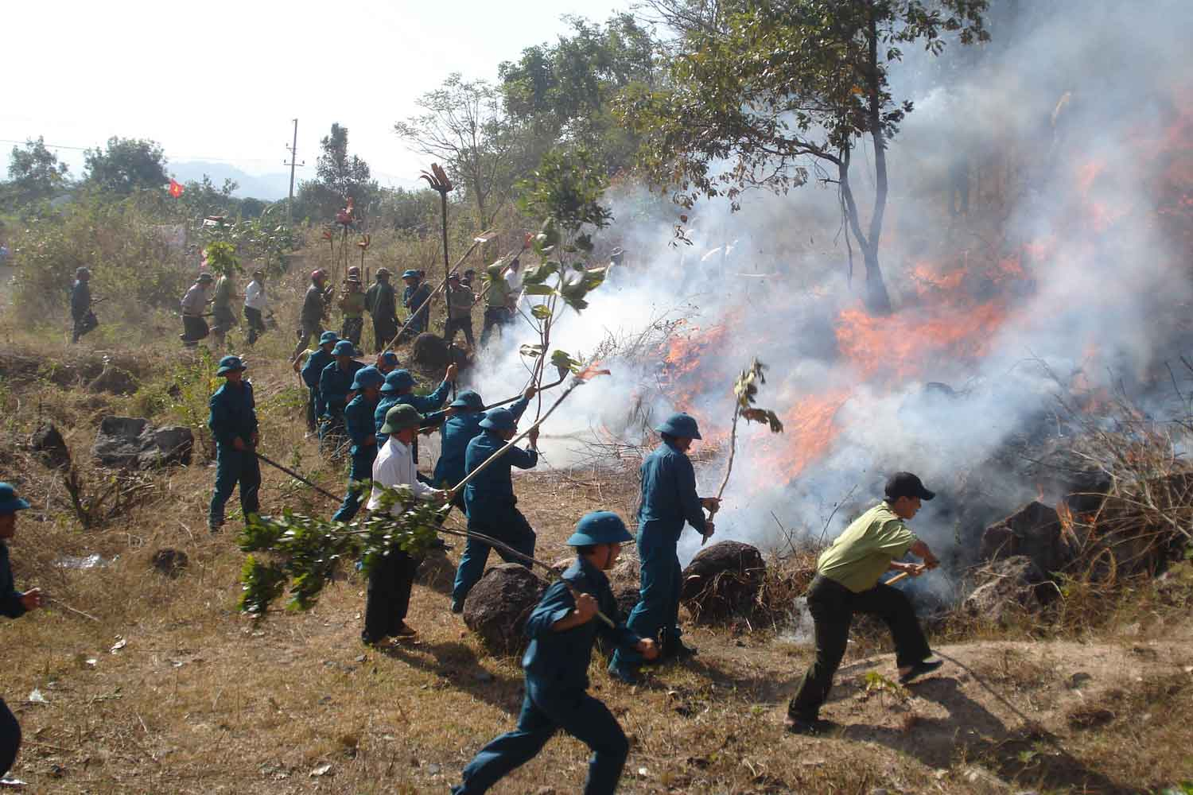
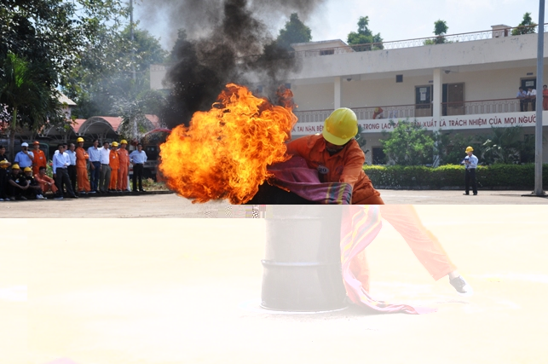
Cách ly đám cháy với khí oxi

Slide 26

Thông thường trong phòng thí nghiệm khi muốn tắt ngọn lửa đèn cồn, các em sẽ thực hiện biện pháp nào? Tại sao thực hiện biện pháp đó?
Lấy nắp đậy lên ngọn lửa đèn cồn
→ Ngăn cách oxi với ngọn lửa.

Slide 27
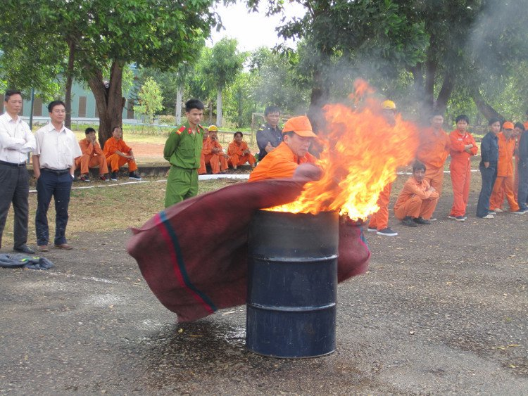
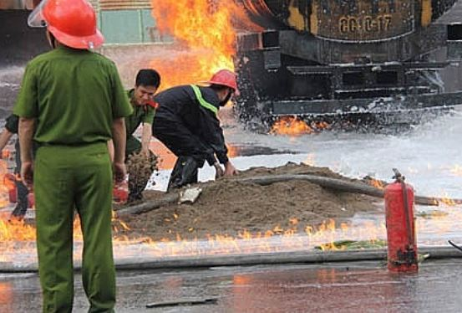
Muốn dập tắt ngọn lửa do xăng dầu cháy, người ta thường trùm vải dày hoặc phủ cát lên ngọn lửa, mà không dùng nước? Vì sao?

Slide 28
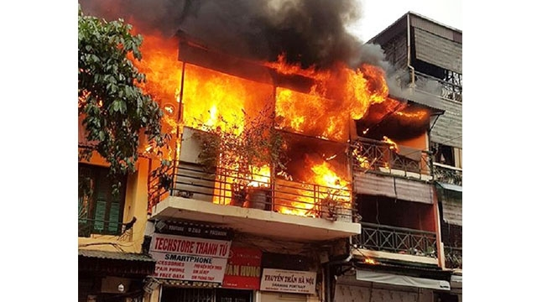
Hỏa hoạn (cháy) thường gây tác hại nghiêm trọng tới tính mạng và tài sản của con người. Theo em, phải có những biện pháp nào để phòng cháy trong gia đình?
Không lưu trữ số lượng lớn các chất dễ gây cháy, nổ trong nhà: xăng, dầu, bình gas mini,…
Để hệ thống điện tránh xa các vật dễ cháy, dễ bắt điện, bắt nhiệt. Chú ý tắt nguồn thiết bị điện sau khi sử dụng.
Thường xuyên kiểm tra việc sử dụng gas trong gia đình.

Slide 29
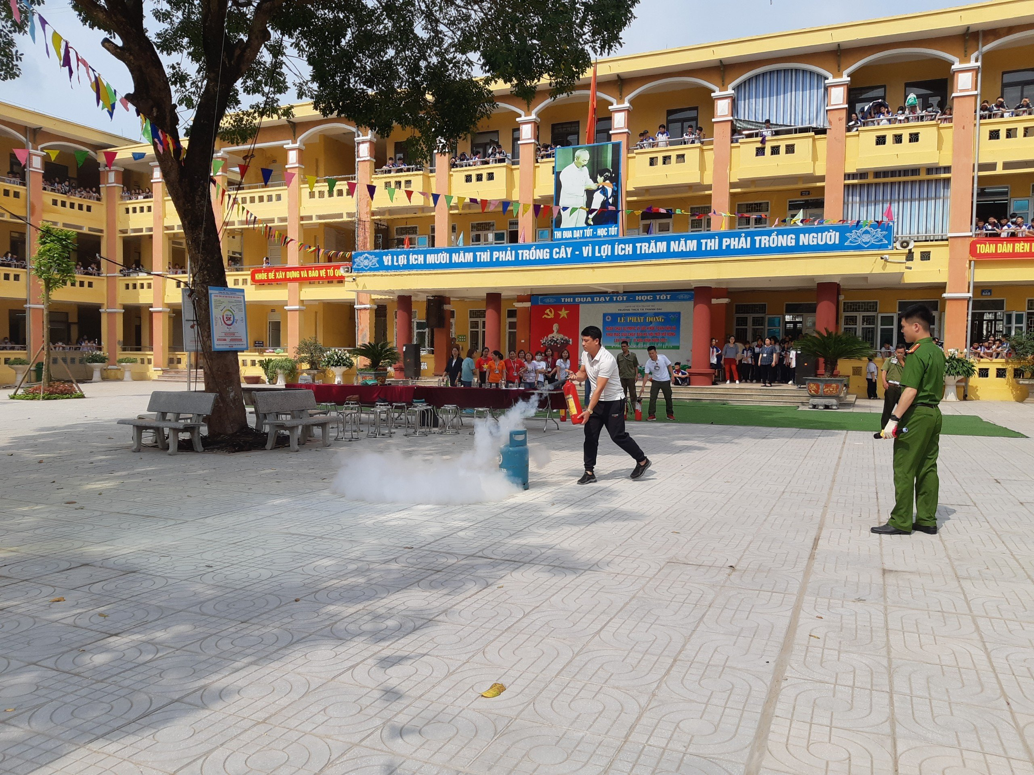
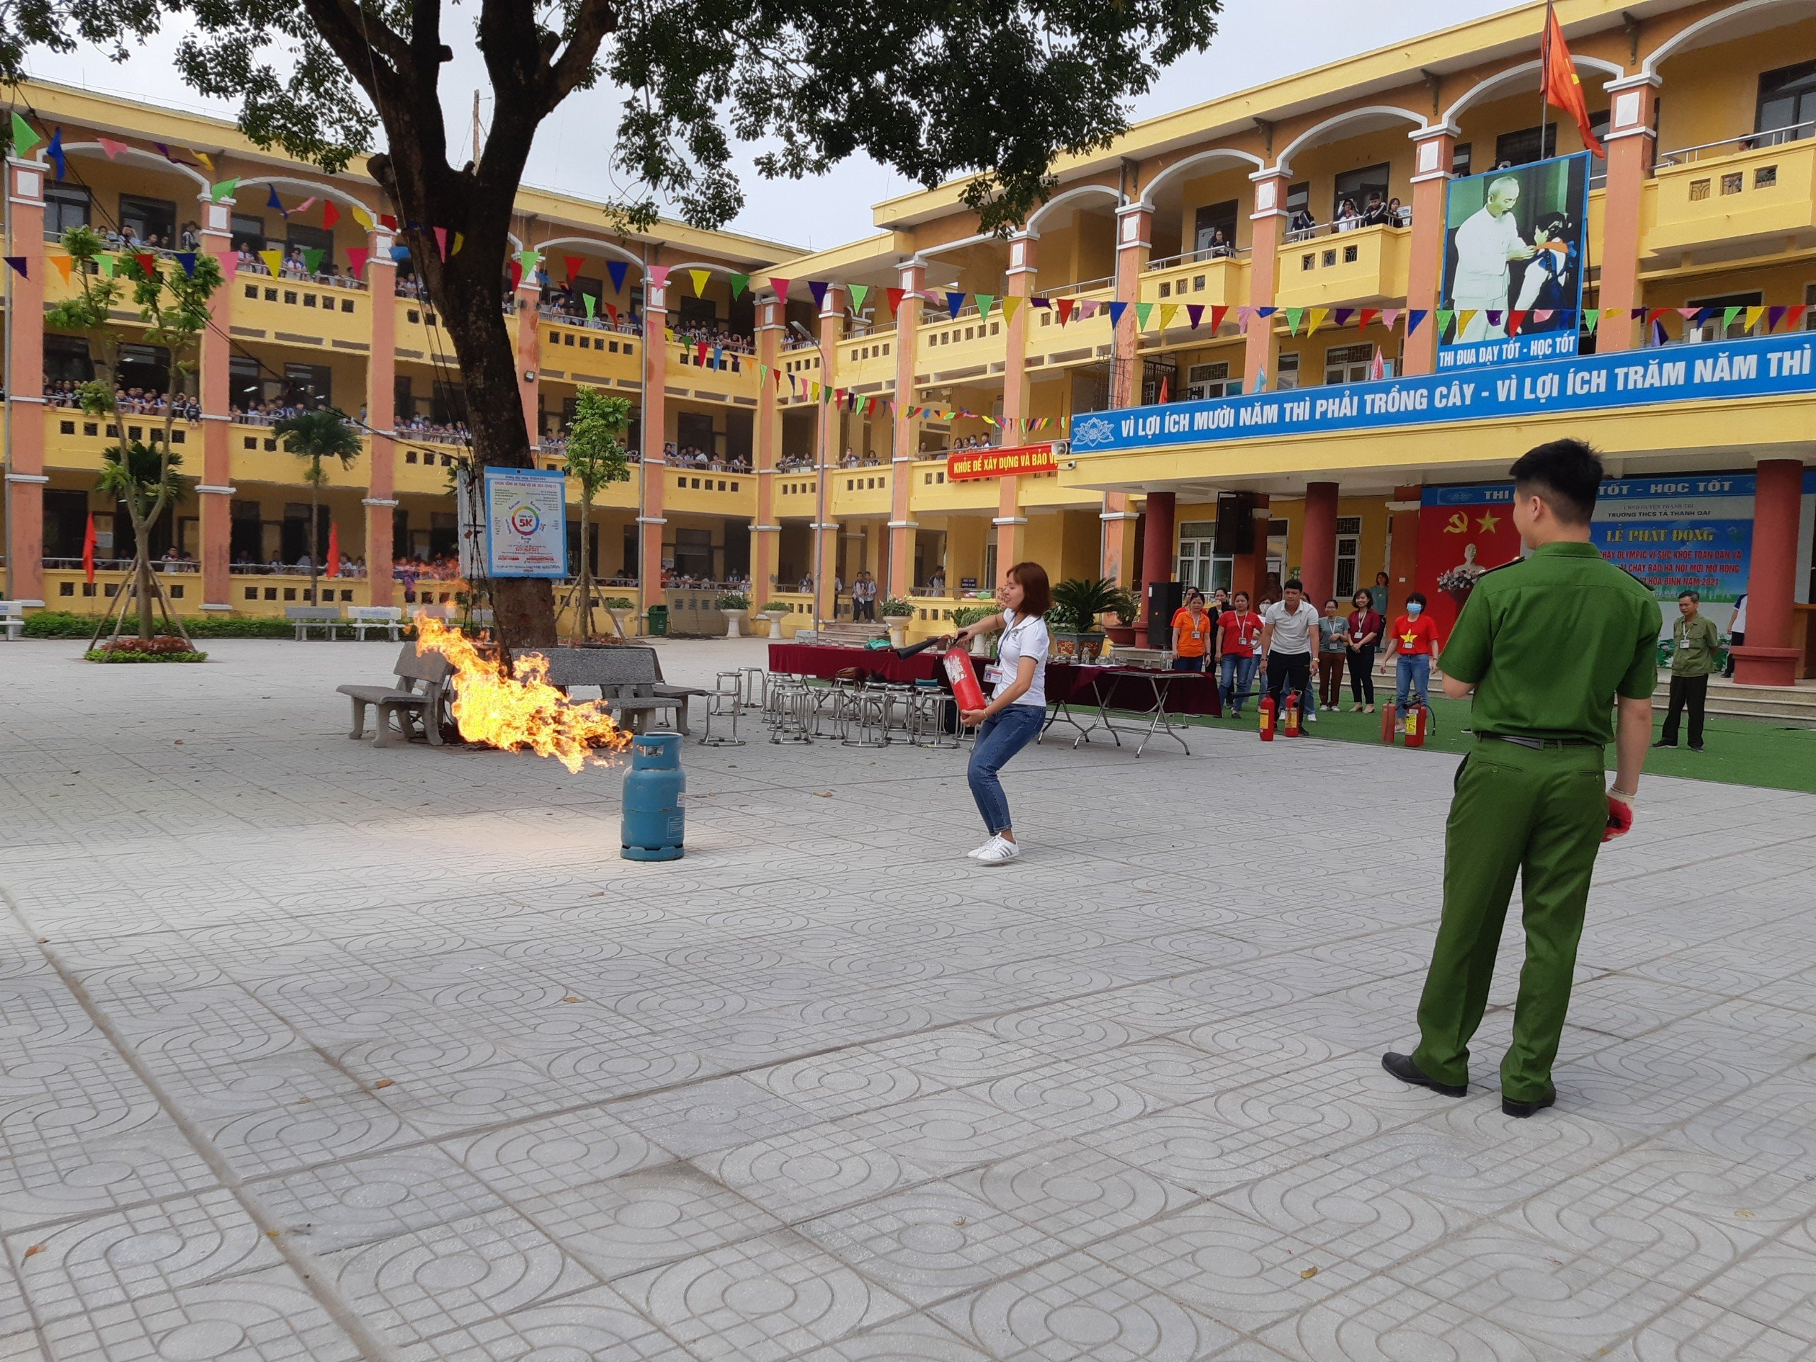
Tập huấn phòng cháy chữa cháy ở trường THCS Tả Thanh Oai

Slide 30


LUYỆN TẬP

Slide 31






VÒNG QUAY MAY MẮN
8
9
1
2
3
7
10
10
7
4
5
6
9
8
TURN

Slide 32






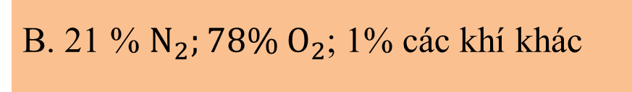
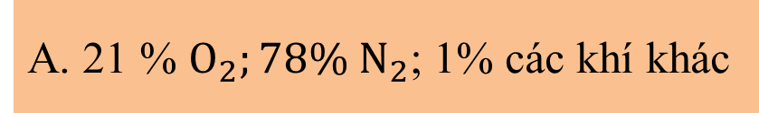
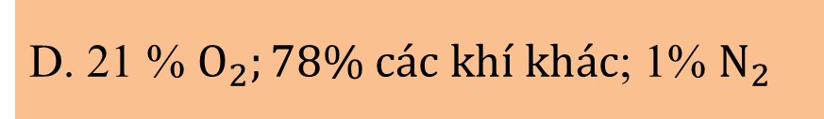
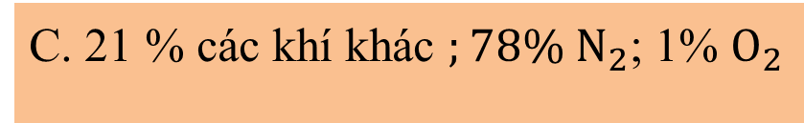
Câu 1: Thành phần theo thể tích không khí là: .
A. 21 % $O_{2};78\%{ N}_{2}$; 1% các khí khác
B. 21 % $N_{2};78\%{ O}_{2}$; 1% các khí khác
C. 21 % các khí khác $;78\%{ N}_{2}$; 1% $O_{2}$
D. 21 % $O_{2};78\% các khí khác$; 1% $N_{2}$
QUAY VỀ

Slide 33

Câu 2: Quá trình nào sau đây không làm giảm lượng oxi trong không khí ?
A. Sự gỉ của các vật dụng bằng sắt.
B. Sự quang hợp của cây xanh
C. Sự cháy của than củi.
D. Sự hô hấp của động vật.
QUAY VỀ

Slide 34
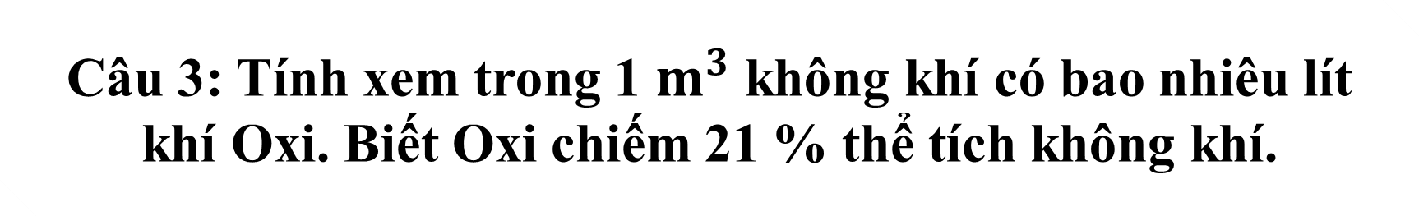
Câu 3: Tính xem trong 1 $m^{3}$ không khí có bao nhiêu lít khí Oxi. Biết Oxi chiếm 21 % thể tích không khí.
A. 210 lít
B. 310 lít
C. 200 lít
D. 220 lít.
QUAY VỀ

Slide 35
Câu 4: Phương pháp nào để dập tắt lửa do xăng dầu?
A. Quạt
B. Dùng nước
C. Phủ chăn bông hoặc vải dày
D. Dùng cồn
QUAY VỀ

Slide 36
Câu 5: Để bảo vệ không khí trong lành chúng ta nên làm gì?
A. Chặt cây xây cầu cao tốc
B. Trồng cây xanh
C. Đổ chất thải chưa qua xử lí ra môi trường
D. Xây thêm nhiều khu công nghiệp
QUAY VỀ

Slide 37
Câu 6: Hoạt động nào sau đây gây ô nhiễm không khí?
A. Hoạt động của các nhà máy , lò đốt
B. Đốt, phá rừng bừa bãi
C. Các phương tiện giao thông
D. Cả A, B ,C đều đúng
QUAY VỀ

Slide 38
HƯỚNG DẪN VỀ NHÀ
Học bài và hoàn thành bài tập.
- Chuẩn bị bài mới:
Tổng hợp kiến thức về chủ đề oxi dưới dạng sơ đồ tư duy
( có thể làm cá nhân hoặc nhóm).

Slide 39
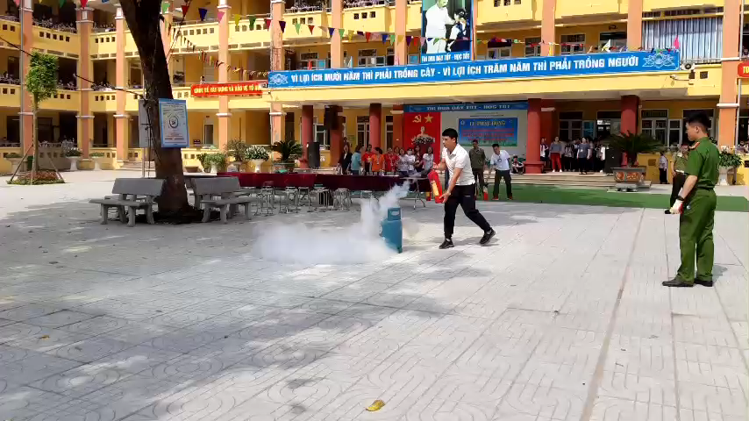

Slide 40

Trân trọng cảm ơn các thầy cô giáo
cùng toàn thể các em học sinh!

